Slide 1
FINF4021,
Seminar 1
Grunnleggende begreper og systematikk,
31. januar 2024

Slide 2
Spørsmål vi skal drøfte på seminaret:
Elever kan i visse tilfeller få borteboerstipend, se utdanningsstøtteforskriften § 51.
Det er prinsipielt mulig både å utviklet et rettslig beslutningssystem (RBS) og et rettslig
beslutningsstøttesystem (RBSS) for å behandle slike saker.
Drøft:
Hva kan være argumentene for å lage henholdsvis RBS og RBSS?
Er det sterkest argumenter for RBS eller RBSS?
Lånekassen anvender maskinlæring (ML) for å avdekke juks med borteboerstipend.
Drøft:
Hvilke rettslige rammer gjelder for et slikt maskinlæringssystem?
Hvilke rettsprinsipper gjør at et slikt ML-system må være av typen RBSS?

Slide 3
Seminaret er primært basert på følgende pensum og videoer
Særlig aktuelle videoer
Rettsteknologi og aktuelle systembetegnelser
Algoritmer og om forholdet mellom regelbaserte algoritmer og maskin-læringsalgoritmer
Oversikt over rettslige aktiviteter og beslutningsprosesser som inngår i systemutviklingsarbeider
Særlig aktuelt pensum
Schartum 2018, kap. 1 – 4

Slide 4
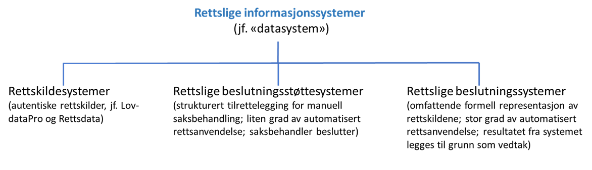
Rettledning
Opplegget for seminaret har bare delvis direkte parallell i pensum og innspilte forelesninger (det er begrenset hva dere direkte kan «slå opp»)
Poenget med seminaret er å teste de innsikter de fire første innspilte forelesningene med tilhørende pensum er ment å gi, og øve dere i å ta stilling til konkrete situasjoner.
Dette første seminaret er basert på klassifikasjonen av rettslige informasjonssystemer (jf. nedenfor) + grunnleggende kunnskaper om jus og teknologi. Det er derfor mulig å delta i diskusjonene selv om du enda ikke har rukket å lese så mye.
Opplegg for seminaret:
Kort presentasjon av spørsmålene til gruppene (ca. 10.15 – 10.30)
Diskusjon i grupper (ca. 10.30 – 11.15)
Diskusjon i plenum på bakgrunn fra diskusjonen i gruppene (ca. 11.15 – 11.35)
Dag gjennomgår og kommenterer spørsmålene (ca. 11.35 – 12.00)
Gruppene bør ha 3 – 4 personer. Det er en fordel om det både er folk i gruppen med bakgrunn i jus og forvaltningsinformatikk. Gruppene finner selv steder å sitte (i pauseareal, forelesningsrommet, eventuelt ledige kollokvierom mv.)

